Slide 1

Семинар - практикум
«Год семьи: идеи для организации культурно-массовых мероприятий» мероприятия
Подготовил Зам. директора МБУК «Емельяновский РДК»
Ощепкова Е.В.
03.04.2024

Slide 2
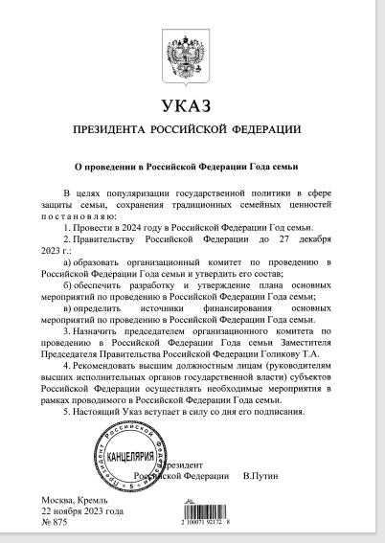

Slide 3
Наиболее значимые Федеральные мероприятия
Чествование матерей
Всероссийский конкурс семей «Это у нас семейное»:
День матери, день отца, Торжественные мероприятия по чествованию многопоколенных семей ко Дню пожилого человека
Всероссийский школьный выпускной
Всероссийский спортивный фестиваль «Здоровая семья – сильная Россия»
Марафон «Я горжусь своей семьей»
Конкурс семейных исследований "Моя родословная"

Slide 4
Наиболее значимые Федеральные мероприятия
Всероссийский конкурс сочинений. Темы семьи, семейных ценностей
Всероссийский фестиваль – конкурс «Национальные кухни России: Рецепты счастливой семьи»
Всероссийский конкурс хоровых и вокальных коллективов. Номинация «Семейный ансамбль «Связь поколений: любимые песни моей семьи»
Цикл мероприятий «Читаем всей семьей» на российских книжных фестивалях и ярмарках
Цикл онлайн-мероприятий, посвященных межпоколенным отношениям в семье, преемственности семейных ценностей в семьях разных субъектов Российской Федерации

Slide 5
В рамках основной темы 2024 года можно выделить несколько базовых направлений:
Семейные традиции. Обсуждение истории семьи, семейных рецептов, праздников и традиций, создание семейного древа или исторического альбома, обмен семейными традициями и др.
Семейный досуг. Игры, в которые семьи могут играть вместе, мастер-классы, конкурсы, совместное чтение и т.п .
Семейное обучение. Совместное освоение новых навыков в рамках целевых направлений (финансовое планирование, компьютерная грамотность, обучение новому языку и др.). К примеру, скачайте готовую программу "Родитель - второй тренер".
Здоровье семьи. Спортивные мероприятия, популяризация здорового образа жизни, психологические консультации и т.д. Планирование семьи. Просветительские мероприятия для детей, подростков и молодежи о семейных ценностях, устройстве семьи, психологические тренинги и т.п.

Slide 6
Перспективные форматы мероприятий в Год семьи 2024
• Практикумы, тренинги, семинары. Подойдут такие важные темы, как "Осознанное родительство", "Психология совместной жизни", "Отцы и дети: как наладить общение", "Готовимся к рождению ребенка" и т.п.
• Семейные дни. Тематические дни, когда семьи могут посетить сразу несколько разных мероприятий, могут привлечь в учреждение много новых посетителей. В рамках таких дней можно сочетать разные форматы: от выставок, лекций и кинопоказов до конкурсов и концертов.
• Онлайн-игры и конкурсы. Чтобы вовлечь максимальную аудиторию, продумайте онлайн-активности, в которых смогут принимать участие целые семьи. Это могут быть квесты, викторины, творческие конкурсы, челленджи.
• Театрализованные постановки "семейных театров". Хороший вариант семейного досуга - когда члены семьи вместе создают некий творческих продукт: спектакль, этюд, сценку.
• Образовательные программы. Члены семьи могут совместно осваивать народные ремесла, получать полезные навыки (столярное дело, программирование, живопись и др.), изучать разные предметы (иностранные языки, литературу и т.п.).

Slide 7
1. Пикник с играми и конкурсами 2. Фестиваль культурных традиций 3. Квест по городу 4. Семейный спектакль 5. Концерт с участием детей и родителей 6. Танцевальный марафон 7. Киновечер с просмотром фильмов для всей семьи 8. Выставка рисунков и поделок 9. Ярмарка мастеров 10. Кулинарный конкурс 11. Экскурсия в музей или на природу 12. Спортивный день с забегами и эстафетами 13. Мастер-класс Форматы для продвижения чтения >> 14. Литературный вечер с чтением стихов и прозы 15. Семейный караоке-конкурс 16. Научная шоу-программа 17. Фото-конкурс 18. Театрализованный детективный квест. 19. Музыкальный фестиваль с участием детских хоров и оркестров 20. Курсы актерского мастерства и др.

Slide 8
Как организовать мероприятия в рамках Года Семьи
Сейчас мы поговорим о том, какие приемы использовать, чтобы мероприятие соответствовало утвержденным государственным ценностям и укрепляло семейные связи. Чтобы сэкономить время на приготовления – вам отправлю дополнительные материалы.
Фирменный стиль - как использовать
Сперва скачайте официальный логотип Года Семьи. В дизайн-концепции использовали образ двух соприкасающихся лебедей, очертания которых формируют сердце. Сохраните и добавляйте в публикации о мероприятиях, которые будете проводить. Логотип узнаваемый, а значит, привлечет внимание целевой аудитории.
Необходимо оформить информационный стенд, посвященный Году семьи. Можно разместить на нем план тематических мероприятий учреждения, календарь с основными праздниками. Оформите цитаты первых лиц – Президента, главы организационного комитета по проведению в России Года семьи, губернатора и др.

Slide 9
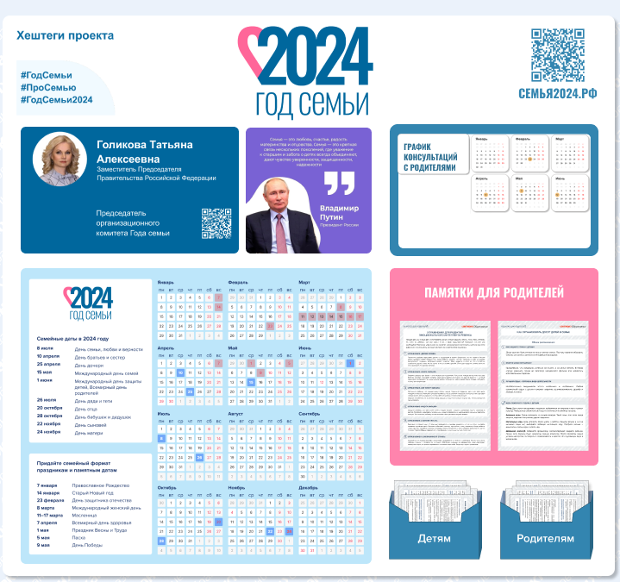

Slide 10
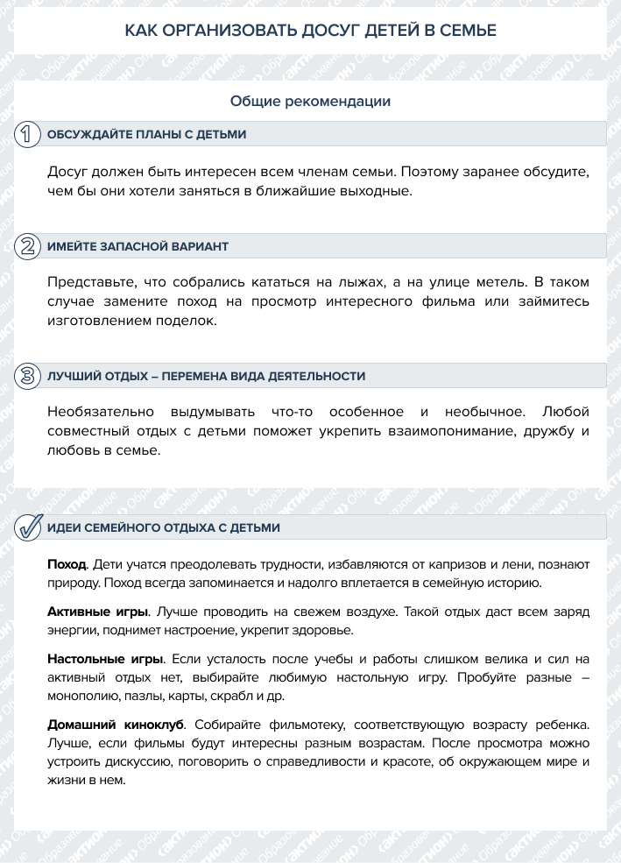
Оформите памятки на темы, связанные с семьей и семейными ценностями. Раздайте их сотрудникам, чтобы они лучше понимали различные приемы сплочения семьи, воспитания ценностей и эмоционального интеллекта. Примеры полезных семейных традиций вдохновят каждого родителя. Воспользуйтесь готовыми памятками.

Slide 11
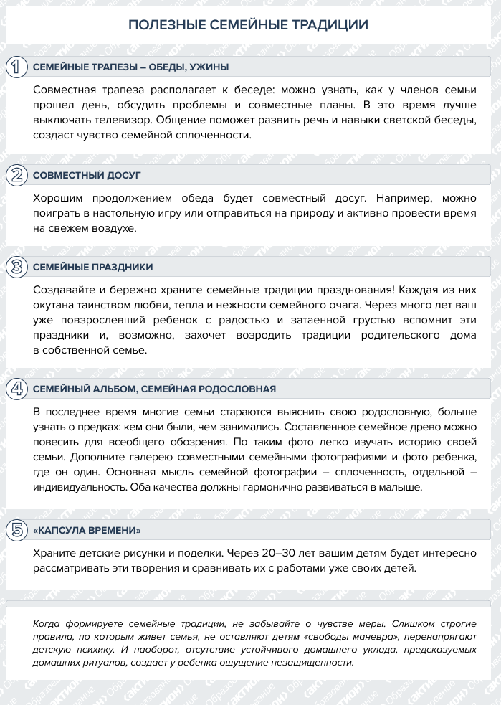
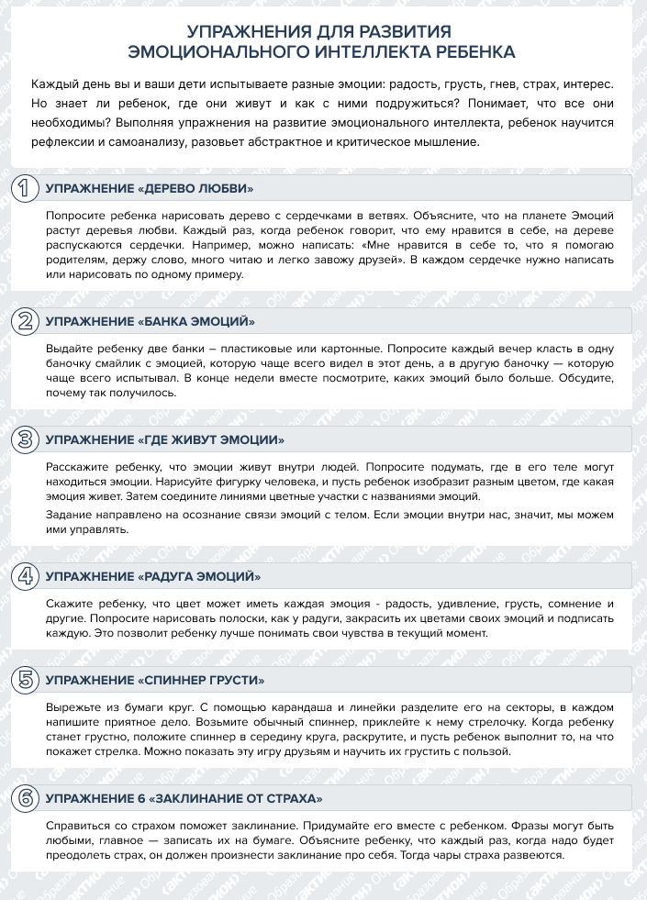

Slide 12
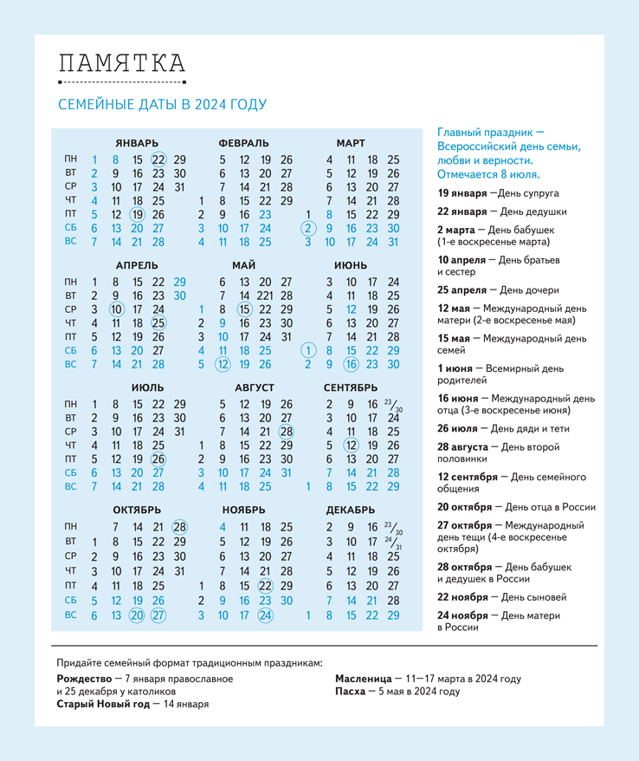
Какие праздники отметить
Главный праздник Года семьи — День семьи, любви и верности, который отмечается 8 июля. В Русской православной церкви это день памяти святых Петра и Февронии. Они считаются покровителями семьи и брака. В 2008 году к церковной дате в России приурочили новый праздник — День семьи, любви и верности, который сначала отмечали неофициально. В государственный календарь праздник вошел в 2022 году. Другие семейные праздники 2024 года посмотрите в памятке.

Slide 13
Названия для выставок и мероприятий
Без хороших отцов нет хорошего воспитания… Все оттуда берет разбег Когда рождается отец? Мы будем вечно прославлять ту женщину, чье имя Мать Подарю я маме лазоревый платочек Ты, я, он, она – вместе дружная семья В Международный день семьи я счастьем поделюсь с людьми Всё начинается с любви…И чтоб горел очаг семейный счастливым пламенем любви Искры семейного очага Мир семьи – мир любви Мне отчий дом рисуется во сне...О том, что дорого и свято Пётр и Феврония. История вечной любви Прочитайте книжки дочке и сынишке Семейное согласие всего дороже Семейные истории со всего света Семья глазами детей Семья и книга: читаем вместе Семья – союз родных сердец Современная семья. Отцы и детиТакое счастье, что ты любишь меня… Через веру и любовь - благодать Бабушка рядышком с дедушкой Береги, мой друг, семью – крепость главную Брак. Семья. Дети В кругу семьи Вечный светоч материнства Вместе не страшны и тучи Во имя счастья семьи Воспеты во все времена Все начинается с семьи Дети и родители, узнать себя не хотите ли? Для любимой мамочки Добрая планета – МАМА Добрые волшебники семьи Дорогие родители, поучиться не хотите ли? Здоровая семья Из жизни знаменитых семей История моей семьи в истории родного края Как построить счастливую семью Компетентная мама Крепкая семья – крепкое государство Лучше мамы не найти Мама, папа, я – дружная семья Мама.ru Мамочку милую очень люблю Мамы и дочки Материнское чтение Милая мамочка, мама моя Мир в семье. Семья в мире Мир молодой семьи Мир семьи от "А" до "Я« Моя профессия – бабушка Моя семья – мое богатство Мы и наши дети На кухне всей семьей Немного о праве семейном Остров семейных сокровищ Отцы и дети Папа может все, что угодно Парад сказочных мам Перед тобой склоняю колени…Поговорим о семье Под покровом Петра и Февронии Портрет семьи в интерьере времени Права молодой семьи Правила семейной жизни Прекрасные бабушки Проблемы современной семьи Пусть всегда будет мама Растить сына для счастья С семьей – по жизни Самые любимые, самые родные Святая троица земли: ребенок, мать, отец Семейная азбука Семейная академия Семейная крепость: проверено временем Семейный ковчег Семейный круг Семейный университет Семь я = семья Семьей возродится Россия Семья – источник вдохновенья Семья – начало всех начал Семья в современном мире Семья и брак: обычаи и традиции Семья как среда обитания Семья на Руси: традиции и современность Семья: проблемы трудных детей Сердце мамы лучше солнца греет Сердце матери Слово о матери Советы трудным родителям Современная семья: азбука для двоих Ступени семейного счастья Счастливая семья – союз сердец Тепло родного очага Улыбка мамы счастья добрый вестник Учимся быть родителями Что рисую маме Чудесная мама Чудо материнства Школа семьи Это моя семья Я – мама

Slide 14
Направления и формы работы курсов «Родитель – второй тренер»
Направление | Формы работы мастерской | Тематика
Физкультурно-оздоровительное | 1. Дыхательные практики 2. Фитнес на фитболе 3. Фитнес-интенсив 4. Фитнес для детей | Соответствует плану занятий данной формы работы клуба
Информационно-просветительное | Лекции, семинары, конференции при участии педиатров, логопедов, диетологов, психологов, блогеров, юристов | По вопросам родительской компетентности, возрастной психологии, экономического уклада в семье, взаимоотношений в семье, воспитания детей, возможностей саморазвития каждого члена семьи в условиях работы культурных центров и т. д.
 | Вебинары | Направлены на обмен опытом, по вопросам воспитания и развития гармоничной личности ребенка, повышению социально-педагогических компетенций каждого члена семьи (взрослого)
 | Консультации | По вопросам Семейного кодекса, трудового законодательства, психологии отношений, здорового образа жизни и т. д.
 | Тренинги | По личностному росту, пониманию и актуализации внутренних ресурсов, целеполаганию, конфликтологии, поддержанию эмоциональной стабильности и формированию комфортного микроклимата в семье и т. д.
 | Конференции по «зеленому» питанию и практикам оздоровления | По вопросам формирования и продвижения экологического мышления, экологического воспитания, второй жизни вещей, энергосбережения, по вопросам приобретения экопитания, эковещей и т. д.

Slide 15
Творческое | Мастер-классы различной тематики | Роспись имбирных пряников собственного производства, производство игрушек по методике Монтессори, декорирование изделий в техниках скрапбукинг и декупаж, мыловарение, макияж и имидж
 | Арт-терапия | Изотерапия, терапия лепкой, фототерапия, музыкально-вокальная терапия, танцевально-двигательная терапия, библиотерапия, драматерапия, сказкотерапия
 | Литературные, музыкальные и киносалоны | По запросу целевой аудитории
 | Экоярмарки | Демонстрация, обмен и продажа экоукрашений, экоодежды, экоакссесуаров, приготовление и дегустация экококтейлей, презентация экопроектов
 | Выставки и конкурсы различной тематики | Фотовыставки, выставки и конкурсы изделий, выполненных в стиле скрапбукинг, декупаж, новогодних игрушек, вязаных изделий. Конкурсы самодеятельного творчества, выставки хендмейд-изделий
Интеллектуально-развивающее | Клубы по интересам для мам в декрете, хобби | клуб «Музыка с мамой» (пальчиковые и жестовые игры, игровой массаж, музыкально-ритмические движения, игры-разминки с музыкальными инструментами); изучение иностранных языков; выпечка имбирных пряников с художественной росписью; фримаркеты (обмен игрушками и детскими вещами)

Slide 16
СПАСИБО ЗА ВНИМАНИЕ!

